Slide 1
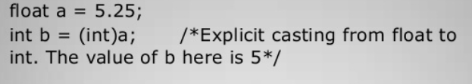
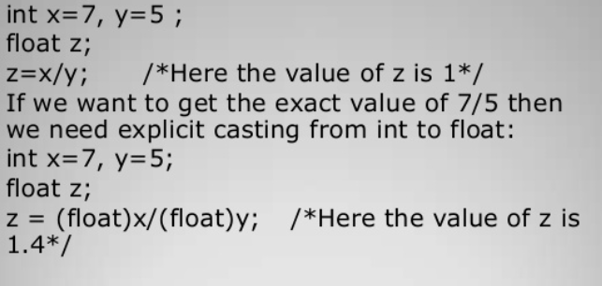
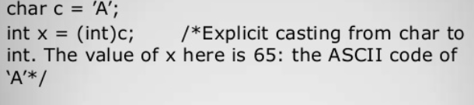
המרה מפורשת - casting
(טיפוס)שם משתנה אותו רוצים להמיר

Slide 2
המצב הרצוי
void main()
{
int size;
printf("Enter the array's size\n");
scanf("%d", &size);
int arr[size];
…
פקודה זו לא חוקית!!!
הפתרון:
שימוש בהקצאת זיכרון דינאמית

Slide 3
הקצאת זיכרון דינאמית
dynamic memory allocation
הפונקציות להקצאת זיכרון נמצאות בספריה stdlib.h
הפונקציה malloc – מבקשת ממערכת ההפעלה להקצות זיכרון
malloc(להקצאה bytes מספר);
לדוגמא: מערך של 5 מספרים שלמים
malloc(?);
malloc(5*sizeof(int));
מערך של x מספרים שלמים
malloc(x*sizeof(int));

Slide 4
כיצד פועלת הפונקציה malloc?
הפונקציה מקצה זיכרון בגודל המבוקש ומחזירה את כתובתו של השטח שהוקצה.
מצביע = (טיפוס המצביע *)malloc(להקצאה bytes מספר);
לדוגמא:
int *p;
p = (int*) malloc(x*sizeof(int));
אם מסיבה כלשהי הפונקציה לא הצליחה להקצות את הזיכרון המבוקש, היא תחזיר NULL (0).
לפני שממשיכים בתוכנית, מומלץ לבדוק האם ההקצאה הצליחה/נכשלה. כיצד נבדוק זאת?
if(מצביע == NULL)

Slide 5
תוכנית דוגמא
#include <stdio.h>
#include <stdlib.h>
void main()
{
int size, *ptr, i;
printf("Enter the size…\n");
scanf("%d", &size);
ptr = (int*)malloc(size*sizeof(int));
if(ptr==NULL)//if (!ptr)
}
printf(“Error...\n”);
return;
}
תוכנית שמגדירה מערך בגודל הנקלט מהמשתמש
for (i = 0; i < size; i++)
{
printf("Enter a number\n");
scanf("%d", &ptr[i]);
//scanf("%d",ptr+i);
{
…

Slide 6
הפונקציה calloc
מקצה זיכרון כמו הפונקציה malloc ובנוסף מאתחלת את השטח המוקצה ב-0
מצביע = (טיפוס המצביע *)calloc(כמות תאים, bytesגודל של כל תא ב-);
ptr = (int*)malloc(size * sizeof(int));
ptr = (int*)calloc(size, sizeof(int));

Slide 7
הפונקציה free
משחררת את השטח שהוקצה
free(מצביע)

Slide 8

כיצד מחולק הזיכרון במהלך תוכנית בשפת C?
הערמה – הקצאות דינאמיות
מחסנית – משתנים מקומיים וקריאות לפונקציות
משתנים סטטיים וגלובליים
הוראות/פקודות

Slide 9
דוגמא 1 לפתרון בכיתה
כתוב תוכנית המגדירה מערך סטטי (מערך רגיל) של 10 מספרים שלמים, וקולטת ערכים למערך.
התוכנית תיצור מערך חדש שאליו יועתקו אך ורק המספרים החיוביים מהמערך המקורי. התוכנית תקצה את כמות הזיכרון הנדרשת המדויקת להעתקת המספרים החיוביים. כמו כן, התוכנית תדפיס את המערך החדש.

Slide 10
דוגמא 2 לפתרון בכיתה
#include <stdio.h>
#include <stdlib.h>
void main()
{
int x[5] = { 3, 6, 8, 9, 1 }, i;
int *p;
p = (int*)malloc(x[0] * sizeof(int));
if (p)
{
for (i = 0; i<x[0]; i++)
{
p[i] = x[i + 1];
}
for (i = 0; i<x[0]; i++)
{
printf("%d\n", p[i]);
}
free(p);
p = x + 2;
printf("%d\n", *p);
}
else
printf("memory allocation error\n");
}
א. מה יהיה פלט התוכנית?. נמק בעזרת טבלת מעקב.
ב. הסבר בקצרה מה מבצעת התוכנית.

